Slide 1
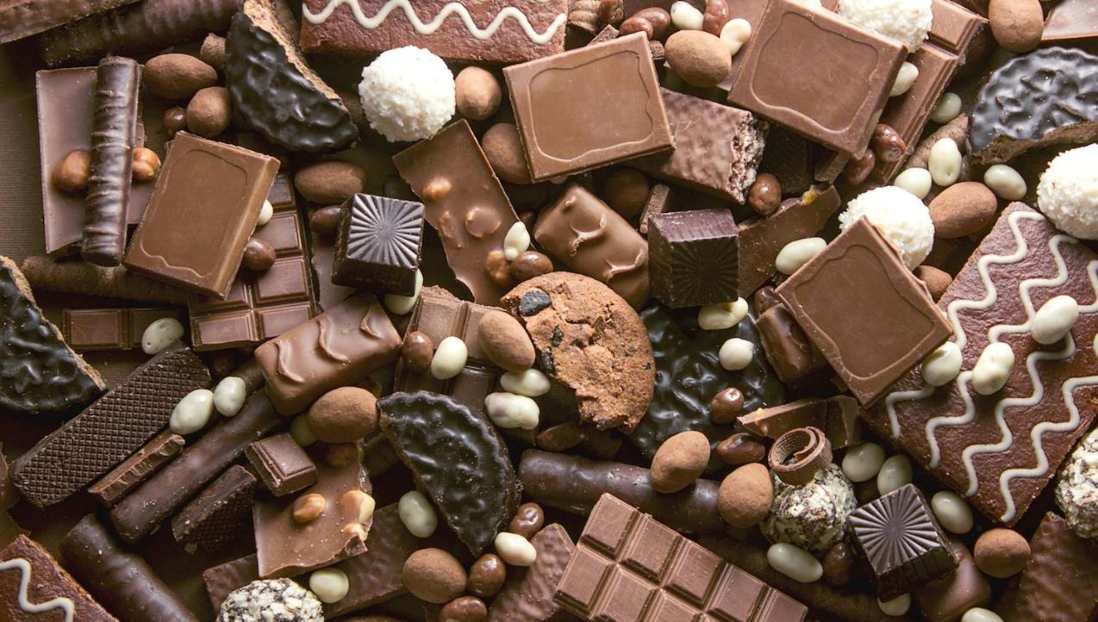
CHARLIE I TVORNICA ČOKOLADE
MURA BLAŽEVIĆ

Slide 2
KRATAK SADRŽAJ
Tko je Charlie Bucket?
Priča o tvornici čokolade
Tvornica čokolade bit će otvorena za 5 dobitnika zlatnih ulaznica
5 dobitnika zlatnih ulaznica su:
August Gloop
Veruca Salt
Violeta Beauregarde
Mike Telkač
Kako je Charlie dobio zlatnu ulaznicu?
Pred tvornicom
U tvornici
Oompa - Loompasi
August Gloop ulazi u cijev
Zbogom, Violeta!
Veruca u Orahovoj dvorani
Mike Telkač odaslan je preko televizije
Charlijeva tvornica čokolade

Slide 3
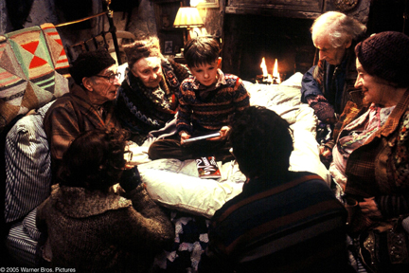
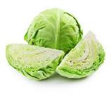
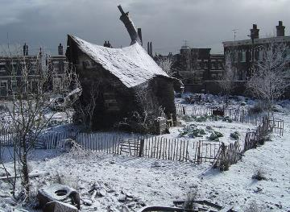
Tko je Charlie Bucket?
Charlie Bucket zapravo je najsretniji dječak na svijetu, samo on to još ne zna. Njegovu obitelj čine djed Joe, baka Josephine, djed George, baka Georgina, mama i tata (gospodin i gospođ Bucket)I Charlie Bucket. Cijela obitelj živi je vrlo siromašno u maloj drvenoj kući.
Jedino je gospodin Bucket bio zaposlen. Gospodin Bucket radio je u tvornici paste za zube u kojoj je zavrtao čepove na napunjene tube paste. Koliko god radio, nije uspijevao zaraditi dovoljno novca za potrebe cijele obitelji. Zbog toga je njihov život bio težak.
Jedino jelo što su ga sebi mogli priuštiti bili su kruh i margarin za doručak, kuhani krumpir i kupus za ručak i juha od kupusa za večeru.
Maleni komadić čokolade dobivao je jedino za rođendan, a za taj je komadić cijela obitelj morala štedjeti tijekom cijele godine.
Nadomak njihove kuće nalazila najveća i najpoznatija tvornica čokolade na čitavom svijetu – Wonkina tvornica čokolade, pored koje je Charlie svakog dana prolazio. Na putu do škole u zraku je osjećao miris čokolade.
Jedino što je obitelji Bucket donosilo radost bile večernje priče djedova i baka. Sve četvero djedova i baka bilo je nemoćno u krevetima, u jednoj velikoj prostoriji. Charlie je svake večeri slušao priče djedova i baka.

Slide 4
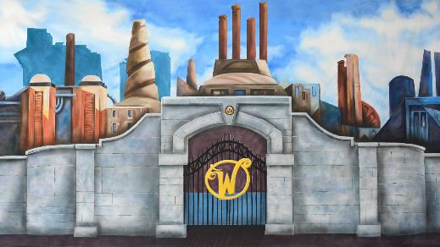
Priča o tvornici čokolade
Jedne je večeri najstariji djed, djedica Joe, oduševljeno započeo priču o tvornici čokolade i o Wonkinim čokoladnim izumima: dvjesto vrsta čokolade, čokoladni sladoled koji satima ostaje hladan, najraznovrsniji voćni bomboni, karamele, žvakaće gume i čokoladna jaja, a najveći je njegov izum bila čokoladna palača.
Čokoladnu je palaču Willy Wonka izradio za princa Visitrešnju u Indiji. Wonka mu rekao je da će se cijela palača ubrzo otopiti na suncu i da je bolje da ju odmah počne jesti, no princ mu nije vjerovao i ubrzo se našao u lokvi rastopljene čokolade.
Djed spomenuo da u tvornicu nitko nikad ne ulazi ni ne izlazi iz nje i da nema radnika.
Sljedeće je večeri djed nastavio priču o tvornici. Prije je u tvornici radilo puno radnika, ali Willy Wonka morao ih je otpustiti jer je među radnicima bilo uhoda koji su krali Wonkine recepte.
Odmah nakon toga Ficklegruberova tvornica počela je praviti sladoled koji se nikad nije topio, čak ni na najžešćem suncu. Zatim se pojavila Prodnoseova tvornica s gumom žvakalicom koja nikad ne gubi okus, bez obzira koliko je vremena žvačeš. Zatim je tvornica gospodina Slugwortha počela praviti balone od šećera koje možeš napuhati do goleme veličine prije nego što ih iglom probušiš i progutaš.
Nakon što je otpustio sve radnike, tvornica je nakratko bila zatvorena, a zatim je počela misteriozno raditi u punoj snazi i pojavljivali su se potpuno novi čokoladni izumi.

Slide 5
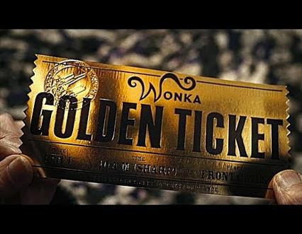
Tvornica čokolade bit će otvorena za 5 dobitnika zlatnih ulaznica
Priču je prekinuo gospodin Bucket, Charliejev otac, koji je donio novine. U novinama je pisalo: “Wonkina tvornica čokolade bit će napokon otvorena za malobrojne sretnike.” U novinama je također pisalo da će tvornicu moći posjetiti petoro djece, a ulaznice su se mogle nalaziti na omotu bilo koje Wonkine čokolade bilo gdje na svijetu. Zbog toga je cijeli svijet očajno tražio ulaznice u paketima čokolade.

Slide 6
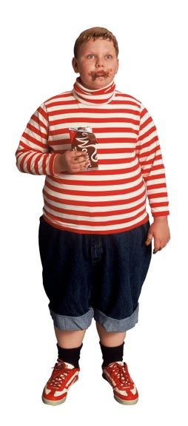
5 dobitnika zlatnih ulaznica su:
1. August Gloop
Prvu je zlatnu ulaznicu pronašao devetogodišnji dječak August Gloop.
Grad u kojem je živio August Gloop, pisalo je u novinama, poludio je od uzbuđenja zbog svog junaka. Zastave su se vijorile sa svih prozora, djeca nisu išla u školu i upriličena je parada u čast slavnoga malca.
Sada je čitavu zemlju, zapravo cio svijet, čini se, iznenada zahvatilo ludilo masovnog kupovanja čokolade; svi su pomamno tragali za onim dragocjenim preostalim ulaznicama

Slide 7
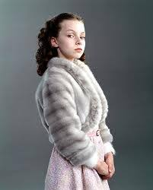
5 dobitnika zlatnih ulaznica su:
2. Veruca Salt
Drugu je ulaznicu dan prije Charliejeva rođendana pronašla Veruca Salt tako što je njezin otac kupio stotine tisuća čokolada i radnice njegove tvornice kikirikija umjesto kikirikija ljuštile su sve te čokolade i u njima su tražile zlatnu ulaznicu.

Slide 8
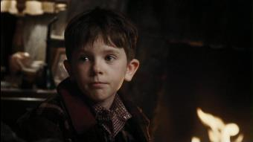
Kako je Charlie dobio zlatnu ulaznicu? - Charlijev rođendan
Sljedećega dana Charlieju je bio rođendan. Dobio je Wonkinu čokoladu – Wonkinu pjenušavo-slasnu nestvarnu slasticu. Njegova obitelj nije se previše nadala tome da će upravo u toj čokoladi biti zlatna ulaznica, no nada je ipak postojala i okupila je obitelj u nestrpljivom iščekivanju odmatanja čokolade.
Svi su oni znali da je glupo očekivati da ta jedna mala štangica čokolade krije u sebi čarobnu ulaznicu, pa su pokušavali, što su blaže mogli, pripremiti Charlieja na razočaranje. Ali postojalo je još nešto što su odrasli također znali, a to je sljedeće: koliko god mala bila mogućnost da nas snađe sreća, mogućnost ipak postoji. Ipak, u Charliejevoj čokoladi nije je bilo.

Slide 9
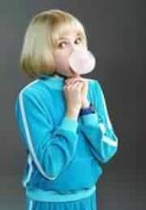
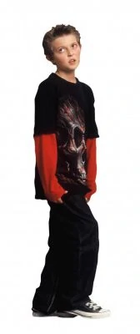
5 dobitnika zlatnih ulaznica su:
3. Violeta Beauregarde i 4. Mike Telkač
Drugog su dana pronađene još dvije ulaznice: Violeta Beauregarde, obožavateljica žvakaćih guma, pronašla je treću ulaznicu, a Mike Telkač, obožavatelj televizije, četvrtu.

Slide 10
Kako je Charlie dobio zlatnu ulaznicu? Djedičin poklon
Dan nakon saznanja o pronalasku četvrte ulaznice djedica Joe Charlieju je poklonio tajnu ušteđevinu i poslao ga po još jednu čokoladicu. Charlie je kupio Wonkino hrskavo iznenađenje s orasima. S velikim su iščekivanjem zajedno otvorili čokoladu. Ni u njoj nije bila zlatna ulaznica.

Slide 11
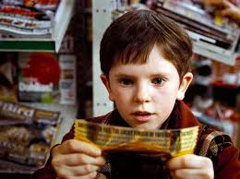
5 dobitnika zlatnih ulaznica su:
5. Charlie
Sljedeća dva tjedna jako je zahladnjelo. Prvo je pao snijeg. Nakon snijega zapuhao je ledeni vjetar i puhao danima neprestance. U obitelji Bucket vladala je velika hladnoća i glad i nitko više nije mislio na ulaznice, a gospodin Bucket dobio je otkaz u tvornici zubne paste. Zbog toga je cijela obitelj živjela od novca koji je gospodin Bucket zaradio čisteći snijeg, no to je bilo puno manje nego što im je bilo potrebno, čak za trećinu manje od onoga što je bio zarađivao u tvornici paste za zube. Charlie je bio toliko mršav da je bilo pitanje vremena kada će se razboljeti.
Kako bi štedio snagu ujutro bi iz kuće izlazio deset minuta ranije kako bi sporije išao u školu, tako da ne mora uvijek trčati. U razredu bi mirno sjedio za vrijeme odmora, odmarajući se, dok bi ostali izjurili van, grudali se i hrvali u snijegu. Sve što je radio, radio je sporo i pažljivo, da se ne iscrpi.
Jednog popodneva na putu iz škole Charlie je pronašao novčić od pedeset penija. Iako mu je prva pomisao bila da otiđe kući i kupi hranu za obitelj, ušao je u prodavaonicu i kupio dvije čokolade – dvije Wonkine
pjenušavo-slasne nestvarne slastice. U drugoj je čokoladi dobio zlatnu ulaznicu. Obuzimao ga je poseban osjećaj, kao da lebdi u zraku, poput balona. Čuo je kako mu srce glasno tuče negdje u grlu.
Prodavač je također bio vrlo uzbuđen i ponosan što se posljednja ulaznica pojavila upravo u njegovoj prodavaonici. Odmah su se u prodavaonici oko njega skupili ljudi i pokušavali ga nagovoriti da im proda ulaznicu, no prodavač ga je ohrabrio da otiđe doma i da zadrži ulaznicu.
Nakon što je ispričao sretne vijesti svojoj obitelji, trebalo im je neko vrijeme da mu povjeruju. Prvi se počeo veseliti djedica Joe. U cijeloj je obitelji tada zavladala radost – djedica Joe čak je i zaplesao. Na ulaznici je pisalo da je Willy Wonka odredio da je posjet prvoga veljače u deset sati, što je bilo sutradan, i da netko od odraslih smije ići sa svakim od petoro djece. Odlučeno je da s Charliejem ide djedica Joe, a kasnije te večeri posjetilo ih je mnogo novinara i fotografa.

Slide 12
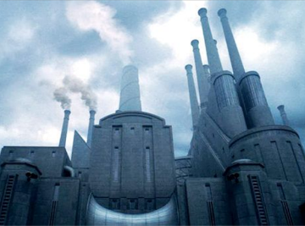
Pred tvornicom
Na ulazu u tvornicu okupilo se mnogo ljudi kako bi vidjeli djecu koja su dobila ulaznice. Ostala su djeca sa sobom dovela roditelje, a Charlieja je pratio djed Joe. Veliko mnoštvo ljudi koje je došlo vidjeti petoro sretnika svakoga je od njih komentiralo. Za Charlieja su ljudi primijetili da je vrlo mršav. Willy Wonka je djecu u pratnji roditelja sam dočekao na ulazu. Srdačno se rukovao sa svakim i bio je vrlo uzbuđen. Uveo ih je u prostran hodnik i za njima su se zatvorila vrata.

Slide 13
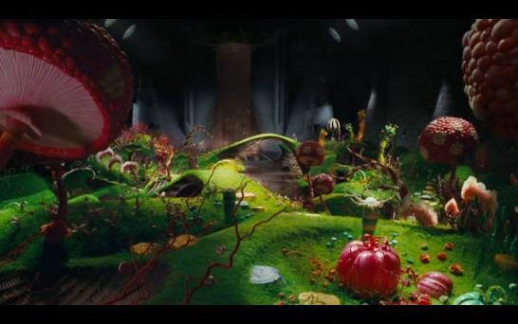
U tvornici
Tvornica je bila građena tako da su glavni dijelovi bili ispod zemlje jer je bila prevelika da sve stane iznad zemlje. Ušli su u glavnu dvoranu koja je izgledala kao livada kojom teče čokoladna rijeka, a na središnjem se dijelu nalazio slap od čokolade. Vodopad je bio najvažniji! Gospodin Wonka je nastavio: On miješa čokoladu! On je mućka! On je mrvi i tuče! Čini je laganom i pjenušavom! Ni jedna tvornica na svijetu ne miješa čokoladu s pomoću vodopada! Ali to je jedini način da se to učini kako treba.

Slide 14
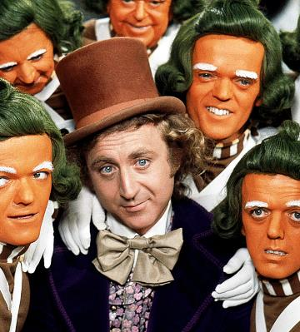
Oompa - Loompasi
Na toj su livadi susreli Oompa-Loompase – malene čovječuljke koji su radili u tvornici. Willy Wonka ispričao im je kako je spasio Oompa-Loompase iz njihove zemlje Loomposlandije, u kojoj su ih napadali “rogotresci, nosoklimari i grozni, zločesti zubožderi”, a oni su žudili za zrnima kakaa.
On im je obećao da će u njegovoj tvornici imati neograničene količine zrna kakaa i da će im umjesto novca plaća biti kakao. Poglavica Oompa-Loompasa na to je oduševljeno pristao. Tako je Willy Wonka cijelo pleme Ooompa-Loompa dovezao brodom u svoju tvornicu.

Slide 15
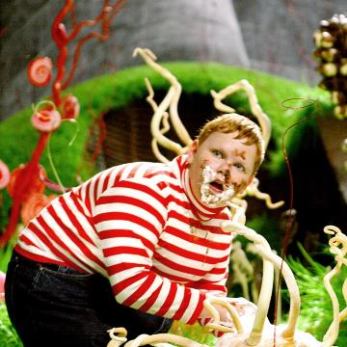
August Gloop ulazi u cijev
August Gloop je za vrijeme priče o dolasku Oompa-Loompasa završio u čokoladnoj rijeci jer nije slušao roditelje ni Willyja Wonku.
Promatrači su vidjeli kako čokolada struji oko dječaka u cijevi i kako se zgrušava iza njega potiskujući tu zapreku. Pritisak je bio strahovit. Nešto je moralo popustiti. Nešto i jest popustilo, a to nešto bio je August. PUF! Odletio je uvis kao iz topa.
Završio je u cijevi koja čokoladnu rijeku vodi do proizvodnje bombona, a Willy Wonka rekao je da mu neće biti ništa. Oompa-Loompasi koji su to gledali počeli su pjevati pjesmu o Augustu.
Willy Wonka rekao je njegovim roditeljima gdje će August izići i oni su se uputili prema tome mjestu.
Ostatak družine dio se puta kroz tvornicu prevezao čamcem od ružičaste karamele. Tijekom vožnje Willy Wonka uzeo je vrč, zagrabio je rastopljenu čokoladu i dao je Charlieju i djedici Joeu jer je primijetio da su vrlo mršavi i pretpostavio da su zasigurno gladni. Zatim su posjetili najvažniju dvoranu u cijeloj tvornici, dvoranu u koju ne ulaze ni Oompa-Loompasi – dvoranu za izume. Bila je nalik na vještičju kuhinju! Svuda oko njega crni metalni lonci ključali su i previrali na golemim štednjacima, čajnici su šištali i tave cvrčale i čudni željezni strojevi zveketali i brujali, i cijevi se pružale preko čitavog stropa i zidova, cijela je prostorija bila ispunjena dimom i parom i slatkim ugodnim mirisom.

Slide 16
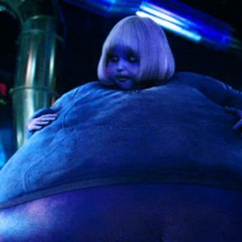
Zbogom, Violeta!
Došli su do stroja za žvakaće gume koje mogu zamijeniti cijeli obrok. Golema smjesa u svim postojećim bojama pretvorila se u tom golemom stroju u jednu malenu žvakaću gumu. Upravo je bila gotova žvakaća guma koja je zamjenjivala ručak koji se sastojao od juhe od rajčice, govedine s krumpirom i pite od borovnica. To je bila žvakaća guma kod koje su se mijenjali svi ovi okusi, ali se i osjećalo gutanje i sitost.
Violeta nije poslušala upozorenja i uzela je upravo pripremljeni žvakaću gumu. Budući da još nije bila testirana do kraja ni spremna za kušanje, Violeta je cijela postala ljubičastoplava i naduta kao borovnica. Willy Wonka poslao ju je u dvoranu za tiještenje da iscijede sok od borovnice iz nje, a slijedili su je i njezini roditelji. Oompa-Loompasi i njoj su posvetili jednu pjesmu.

Slide 17
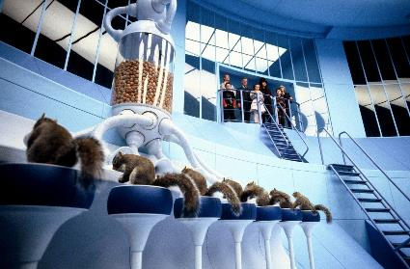
Veruca u Orahovoj dvorani
Zatim je ostatak družine stao kod vrata na kojima je pisalo: “Četvrtasti bomboni koji su naokrug”, a nakon toga odlučili su samo izvana proviriti u Orahovu dvoranu. To je bila dvorana u kojoj su trenirane vjeverice ljuštile orahe. Kucale su šapicama po orahu i, ako su osjetile da je orah dobar, izvadile su cijelu ljusku, a ako je bio šuplji, bacile su ga u rupu za otpatke. Veruca je željela uhvatiti jednu vjevericu i uzeti je kući, ali vjeverice su je uhvatile, zaključile da joj je glava pokvarena, odnosno šuplja, i bacile su je u rupu za otpatke. Njezini su roditelji pritrčali u pomoć, no jedan po jedan pali su za njom u rupu. I njima su Oompa-Loompasi posvetili pjesmu.

Slide 18
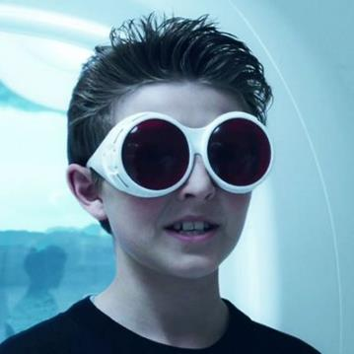
Mike Telkač odaslan je preko televizije
Ostali su nastavili liftom – dvoje djece, troje odraslih koji su pratili djecu i Willy Wonka. Svako je dijete moglo odabrati jednu prostoriju koju će posjetiti. Mike Telkač odabrao je Čokoladnu televiziju.
Vožnja liftom do te prostorije bila je vrlo neugodna i brza, a Mikeova je majka zamalo povratila. Čim su stigli u prostoriju koja se zvala Čokoladna televizija, svi su morali staviti zatamnjene naočale zbog jakog bijelog svjetla. U njoj je bio smješten stroj koji emitira komad čokolade s jednog kraja na drugi tako da ga razbija na sitne komadiće koje šalje zrakom, samo što se čokolada putem smanji, kao što su i na običnoj televiziji predmeti manji nego u stvarnosti.
Mike je želio znati može li se na taj način odaslati i osoba, pa se zaletio i pokušao postati prvi kojemu će to uspjeti. To mu je i uspjelo, no jako se smanjio – mogao je stajati na majčinoj ruci. Poslali su ga na povećanje, na rastezanje u stroj za rastezanje žvakaćih guma, a s njim su otišli i njegovi roditelji. Oompa-Loompasi su ponovno pjevali.

Slide 19
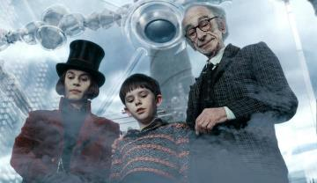
Charlijeva tvornica čokolade
Charlie je ostao jedino dijete u razgledavanju tvornice. Willy Wonka oduševljeno se okrenuo prema njemu i rekao mu je da je on pobijedio. Ušli su u lift i Wonka je pritisnuo tipku Uvis i van. Lift je ubrzao prema gore i probio se kroz tvornički krov, kako je Willy Wonka i htio.
„Godinama sam žudio da pritisnem ovaj gumb! Ali nisam do sada! Često sam dolazio u iskušenje! Da, da, u iskušenje! Ali nisam mogao podnijeti pomisao da ću time napraviti veliku rupu na krovu tvornice! Evo nas, momci! Uvis i van!”
Lift je odletio u nebo i tad je Willy pritisnuo drugi gumb – lift je stao lebdjeti u zraku. Lift je bio izrađen od stakla, pa su iz njega vidjeli ostalu djecu s početka puta kako su se s roditeljima skupili pri ulazu u tvornicu. Čekali su svoje nagrade – kamione sa zalihom slatkiša. No izgledali su drukčije: August Gloop bio je mršav jer je stisnut u cijevi, Violeta Beauregarde bila je ljubičasta u licu od žvakaće gume koju nije smjela uzeti, Veruca Salt bila je prekrivena smećem iz rupe za otpatke, a Mike Telkač je bio previsok jer su ga previše povećali.
Gospodin Wonka je s Charliejem i djedicom Joeom i dalje stajao u staklenom liftu iznad tvornice.
Willy Wonka rekao je Charlieju:
“Znaš, dragi moj dječače, odlučio sam da ti poklonim cijelu tvornicu. Čim budeš dovoljno odrastao da možeš upravljati njome, čitava će tvornica postati tvoja.” Odlučio je pokloniti tvornicu jer je bio vrlo star i nije imao obitelj, a vjerovao je da ga odrasli neće htjeti slušati i htjet će raditi po svome: “Hoću dobro, pametno, poslušno dijete kojem mogu povjeriti sve svoje najdragocjenije tajne pravljenja slastica – dok sam živ.”
Također, pozvao je cijelu obitelj da živi u tvornici dok Charlie ne odraste i ne preuzme tvornicu. Charlie je zabrinuto rekao da djedove i bake ne mogu iznijeti iz njihove siromašne kuće jer kreveti ne stanu kroz vrata. Willy Wonka odlučio je liftom ući kroz krov. Nagurali su krevete s djedovima i bakama u lift, a zatim i gospodina i gospođu Bucket.
“Onda su ušli i sami. Gospodin Wonka je pritisnuo gumb. Vrata su se zatvorila. Bakica Georgina je kriknula. Lift se digao s poda i projurio kroz otvor na krovu, van, put neba.“
Ostali članovi obitelji bili su jako zabrinuti, a bakicu Josephin je najviše zanimalo:
Umirem od gladi! Čitava obitelj umire od gladi!
Ičega za jelo – uskliknuo je Charlie smijući se. – Čekajte samo pa ćete vidjeti!

Slide 20
LEKTIRNI LISTIĆ
Opiši Charlijevu obitelj. Nabroji sve članove obitelji.
Charlijeva obitelj je jako siromašna, ali i jako sretna. Njegovu obitelj čine djed Joe, baka Josephine, djed George, baka Georgina, mama i tata (gospodin i gospođ Bucket)I Charlie Bucket.
Zašto možemo reći da su jako siromašni? Ispiši citate.
„cijela ta obitelj – šestoro odraslih (izbrojite ih) i mali Charlie Bucket – živi u maloj drvenoj kući na rubu velegrada. Kuća je bila gotovo premalena za toliko ljudi i život svima njima bio je strašno neudoban.”
Nabroji 5 dobitnika zlatnih ulaznica.
Dobitnici zlatnih ulaznica su August Gloop, Veruca Salt, Violeta Beauregarde, Mike Telkač i Charlie Bucket.
Kako se ponašaju njihovi roditelji kada djeca dobiju zlatne ulaznice?
Ponosi su na svoju djecu, oholo, bezobzirno, bahato…
Opiši Wonkinu tvornicu čokolade.
Wonkina tvornica čokolade najveća, najbolja, najpoznatija tvornica čokolade na svijetu. Bila je golema, na ulazu je imala golema željezna vrata, bila je okružena visokim zidom…
Ispiši rečenice koje opisuju Williyja Wonku.
Willy Wonka bio je nevjerojatno malen čovjek, na glavi je imao crni cilindar, hlače su mu bile zagasito zelene boje, rukavice su mu bile bisernosive, u jednoj ruci držao je štap za šetnju sa zlatnim vrhom, lice mu je pokrivala mala, uredna, šiljasta, kozja bradica, oči su mu bile čudesno sjajne, a lice mu je bilo ozareno radošću i smijehom.
Što se događa s Augustom, Verucom, Violetom, Mikeom u tvornici čokolade?
Zbog svoje pohlepe upali su u nevolje i tako je razgled tvornice za njih završio.
Tko su Oompa –Loompasi?
Oompa – Loompasi su su čovječuljci koje je Willy Wonka spasio iz njihove zemlje Loomposlandije.
Pročitaj pjesme koje pjevaju. O čemu govore?
Njihove pjesme govore o ponašanju svakog pojedinca kojem su namijenjene, uz to vrlo su duhovite.
Zašto Charlie na kraju pobjeđuje i naslijeđuje tvornicu?
Zato jer je Charlie pametno, poslušno dijete kojem Wonka može vjerovati. Jer Charlie ima dobro srce.

Slide 21
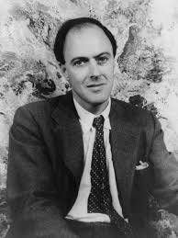
Roald Dahl
Roald Dahl (Llandaff, Cardiff, Wales, 13. rujna 1916. - Great Missenden, Buckinghamshire, 23. studenog 1990.), britanski književnik norveškog porijekla.
Iako je kao RAF-ovac ozlijeđen u II. svjetskom ratu, počeo je pisati o svojim zgodama u Saturday Evening Postu. Prvi njegovi roman bio je „Gremlini“ (1943), napisan za Walta Disneya, te je iz njega nastao uspješan film. Nakon njega uslijedio je roman koji ga je proslavio, "Charlie i tvornica čokolade", ekraniziran dva puta: 1. put Willy Wonka and the Chocolate Factory (1971) i 2. put Charlie i tvornica čokolade. Od romana za odrasle nalazimo „Someone like You“ i „ Kiss, Kiss“. Uz Charlieja i tvornicu čokolade nalazimo i sljedeće romana: „Vještice", Matilda „BFG“, „James and the giant peach“. Od knjiga mu je također ekranizirana „Matilda“(1996.) knjiga o djevojčici koja ima nadnaravne sposobnosti. Napisao je scenarije za „You live only twice“, popularni film o najpoznatijem agentu na svijetu, agentu 007 u službi Njenog veličanstva i film Chitty Chitty Bang Bang (1968). Poznat je po suradnji sa Engleskim ilustratorom Quentinom Blakeom čije ilustracije krase gotovo sva njegova izdanja. Preminuo je u Oxfordu

Slide 22
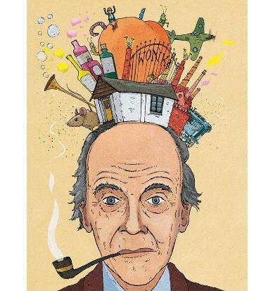
HVALA NA PAŽNJI

